Slide 1
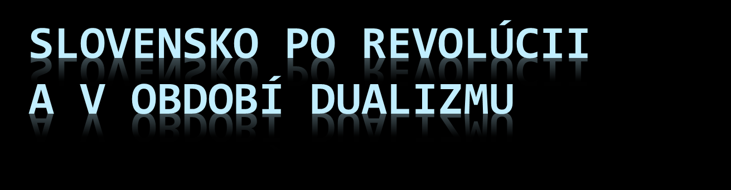
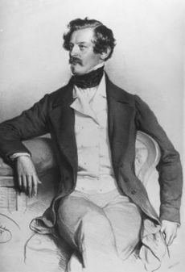
Slovensko za Bachovho absolutizmu

Slide 2
Chronológia
1849 – 1859 – A. Bach ministrom vnútra
1849 – začali vychádzať Slovenské noviny /Viedeň/
1851 – porada o slovenskom pravopise v Bratislave
1852 – Hattalova gramatická príručka /Krátka mluvnica slovenská/
1853 – cisársky patent o zrušení poddanstva

Slide 3
Revolúcie 1848/49
Dali do pohybu polit., ekonom., kult. procesy
Eu. sa vrátila k spiatočníckym režimom
  Zostatok feudálnych prežitkov
  Národnostné problémy nevyriešené
  Potláčanie liberálnych a demokratických síl
  Zrušená ústava
  Uhorsko rozdelené na 5 vojenských dištriktov
    Bratislavský a Košický

Slide 4
Monarchia
Pešť – 1851 - vznik Uhorského miestodržiteľstva /riadené Viedňou/
    Malé ústupky národom
Vláda:
    Zrušila vnútorné colné hranice
    Podnikatelia sa mohli presadiť len v jednom odbore
    Modernizácia dopravy – železnica, vodná cesta

Slide 5
Bachov absolutizmus
1851 – panovník zrušil silvestrovským patentom oktrojovanú ústavu a nastolil tvrdý absolutizmus
    Minister vnútra – Alexander Bach
      Prísny policajný a byrokratický systém, germanizácia

Slide 6
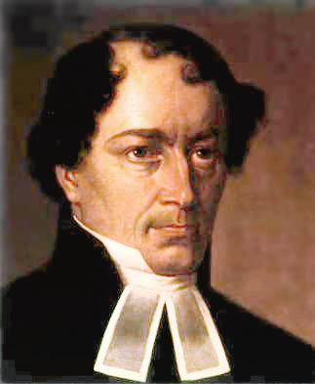
Postoj vlády k Slovákom
Bol potláčaný slovenský národný pohyb
    Štúr, Hurban, Hodža postavení mimo diania
Dôverníci pri štátnych úradoch pre slov. veci
  Ján Kollár – presadila sa slovakizovaná biblická čeština

Slide 7

Národná jednota Slovákov
Trieštenie na jazykových problémoch
    Úradný jazyk – nemčina, tolerancia slovenčiny
Október 1851 – Bratislava
  Porada evanjelikov /Štúr, Hurban, Hodža/ a katolíkov /Radlinský, Palárik, Závodník/
    o potrebe ustálenia štúrovej slovenčiny
    Fonetický princíp totiž vzďaľoval od slovanských jaz.
    Návrh na uplatnenie historicko-etymologického prístupu /vývin jazyka/
      MARTIN HATTALA – Krátka mluvnica slovenská
V písanom prejave sa popri iote (i) do slovenčiny zaviedol (y), ale v ústnom prejave sa nerozlišovali. Spojenia de, te ne, le, di, ti, ni, li sa písali bez mäkčeňa, stredoslovenský tvar bou nahradili tvarom bol.

Slide 8
Noviny a časopisy
Slovenské noviny – biblická čeština
Cyrill a Metod – Radlinský, Palárik
Katolícke noviny – Palárik – spisovná slovenčina
Slovenskje pohladi na vedi, umeňja a literatúru
    J.M. Hurban /aj almanach NITRA/

Slide 9
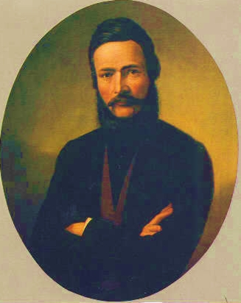
Činnosť Ľ. Štúra
Pôsobenie v Modre
Zbierka básní
  Spevy a piesne
Spis
  Slovanstvo a svet budúcnosti
    Príčiny a riešenia postavenia slovanských národov
    Zjednotenie pod vedením Ruska /demokratického/

Slide 10
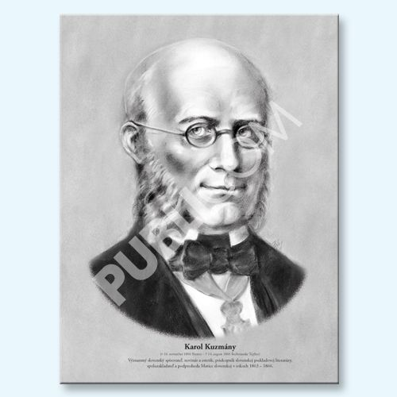
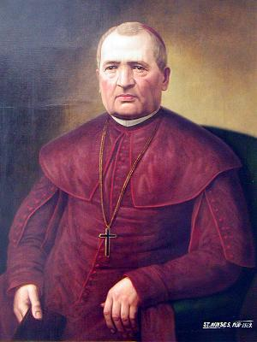

Matica slovenská
Ústredná slovenská kultúrna ustanovizeň
Podpora –
Š. Moyzes, K. Kuzmány, D. Lichard

Slide 11
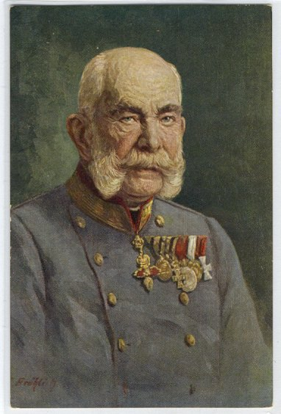
Vzťah cirkev - štát
Jozef II. ☹
František Jozef I. – 1855 – konkordát s pápežom o autonómnom postavení katolíckej cirkvi
František Jozef I. – 1859 – Protestantský patent – reforma území protest.

Slide 12
Koniec absolutizmu
Režim potláčal národné a demokratické hnutia, podporoval jednotu štátu, panovnícky rod i vládnuci národ – Nemcov
    Bol diktátorský, obmedzoval slobody
Situácia na SVK
    nadvláda maď. feudálov, rakúsky kapitál

Slide 13
Ľ. Štúr – Slovanstvo a svet budúcnosti – s. 126
Domáca úloha:
  Vypracujete analýzu tohto historického textu.

